Slide 1
Проект «Все профессии нужны, все профессии важны»
Муниципальное бюджетное дошкольное образовательное учреждение «Центр развития ребенка - детский сад №28 «Огонек»
Выполнили дети, родители и воспитатели группы№7 «Бабочки»
2018 год
Prezentacii.com

Slide 2
Актуальность темы
Представление о профессиях у ребенка ограничены его небольшим жизненным опытом. Знакомство с профессиями способствует расширению кругозора детей, расширяет выбор сюжетно – ролевых игр детей. В ходе знакомства с профессиями, дети узнают о профессиях своих родителей, осознают значимость профессий.
Prezentacii.com

Slide 3
Цель проекта: знакомство детей с разнообразием профессий и важности труда в любой профессиональной деятельности, привлечение родителей к образовательному процессу детей в ДОУ.
Задачи:
Для детей:
Сформировать у детей представление о разных профессиях, показать значимость профессиональной деятельности взрослых для общества и детей.
Расширять знание детей о профессиях своих родителей.
Воспитывать уважение к труду взрослых
Для родителей: создать условия для совместной деятельности детей и родителей
Для педагога: внедрение новых технологий в работе с детьми и родителями
участники проекта: дети 2 младшей группы ,родители и воспитатели
тип проекта: краткосрочный февраль 2018 г.

Slide 4
Ожидаемый результат
Для детей:
- Дети пополнят знание о таких профессиях, как повар, врач, парикмахер, продавец, водитель, будут понимать значимость этих профессий
Смогут использовать имеющиеся знания в сюжетно-ролевых играх
Проявление признательности и уважения к труду взрослых.
Для родителей: участие в образовательной деятельности в ДОУ
Для педагога: внедрение новых образовательных технологий в работе с детьми и родителями; личностный и профессиональный рост; самореализация

Slide 5
Этапы реализации проекта
1 этап – подготовительный:
Создать развивающую среду:
Модуль « КУХНЯ» - пополнить следующими атрибутами: фартук, посуда, овощи, фрукты.
Модуль «БОЛЬНИЦА» - пополнить атрибутами: градусники, шприцами, фонендоскопом.
Подбор стихов и литературы по теме

Slide 6
2 этап – основной: Беседа на темы « Все профессии нужны, все профессии важны», чтение стихов о профессиях, рассматривание иллюстраций Экскурсия в прачечную, наблюдение за трудом младшего воспитателя Аппликация «Лестница для пожарного» Сюжетно – ролевые игры: «Прачечная», «Дом», «Больница», «Пожарный» Выполнение дома работы по теме «Моя профессия»

Slide 7
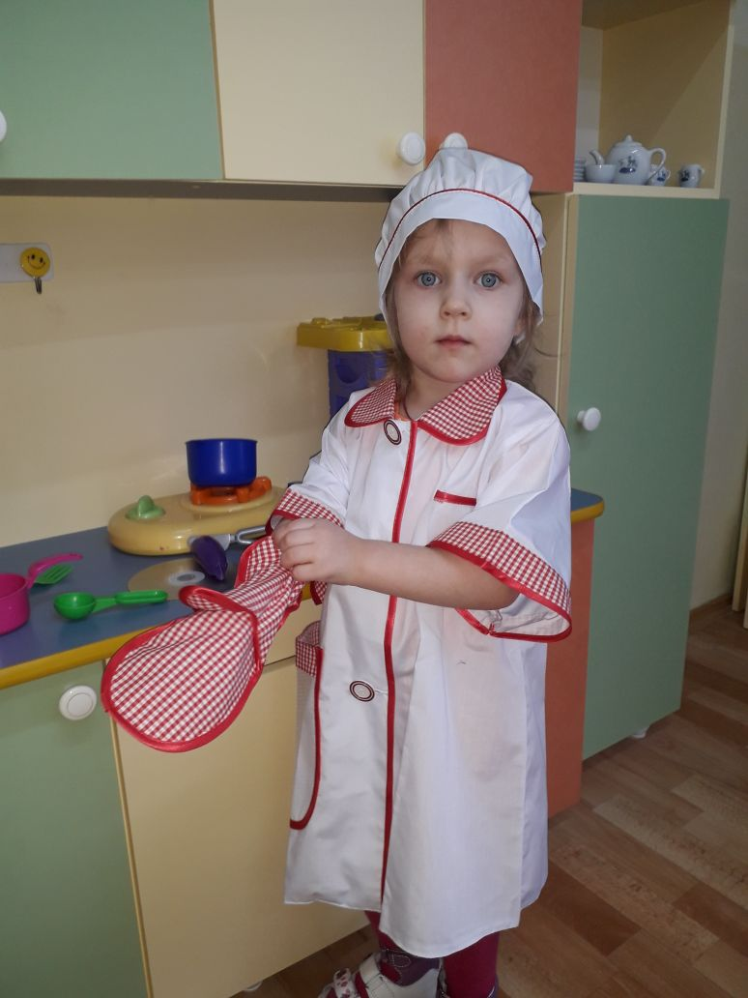
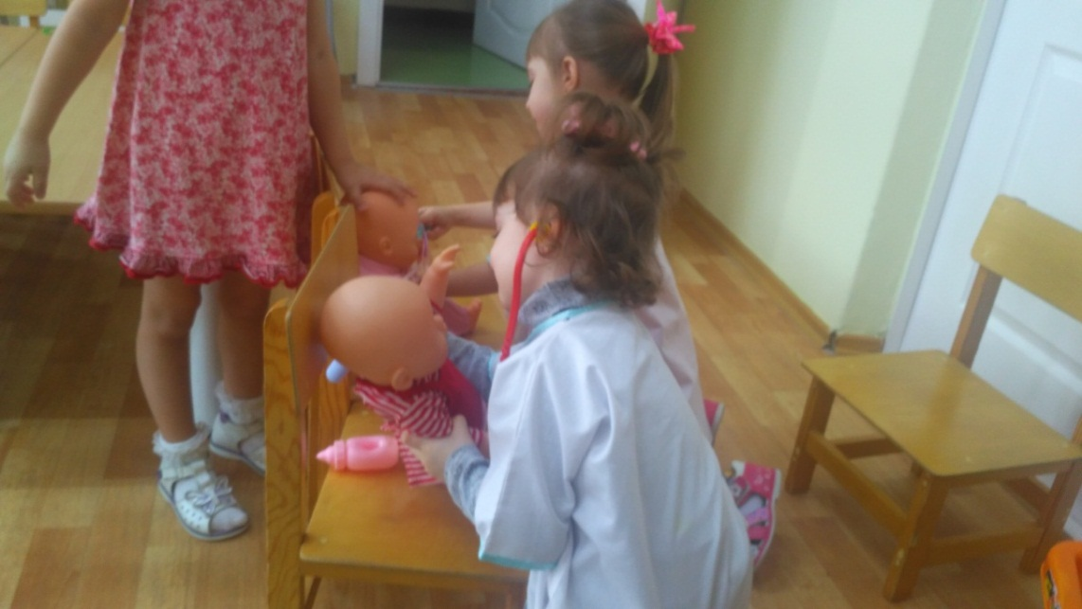
Сюжетно – ролевые игры

Slide 8
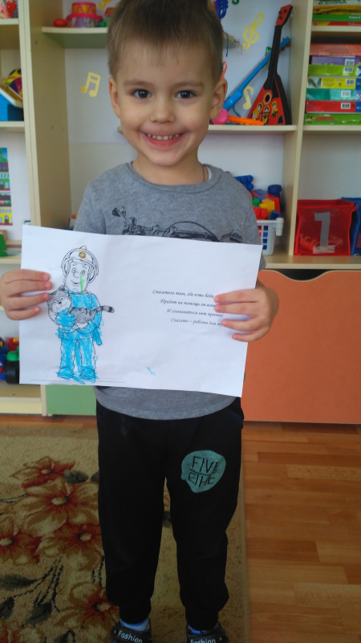
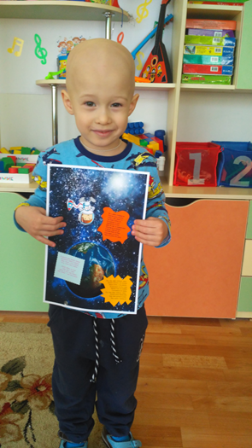
3 этап – заключительный: презентация проекта

Slide 9
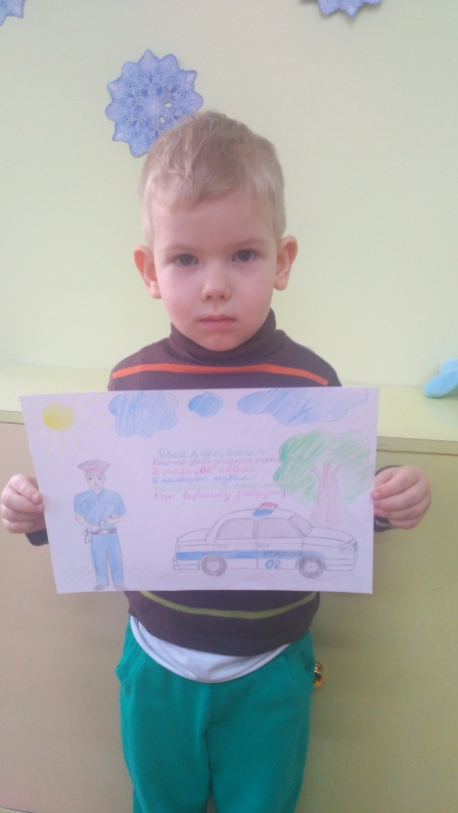
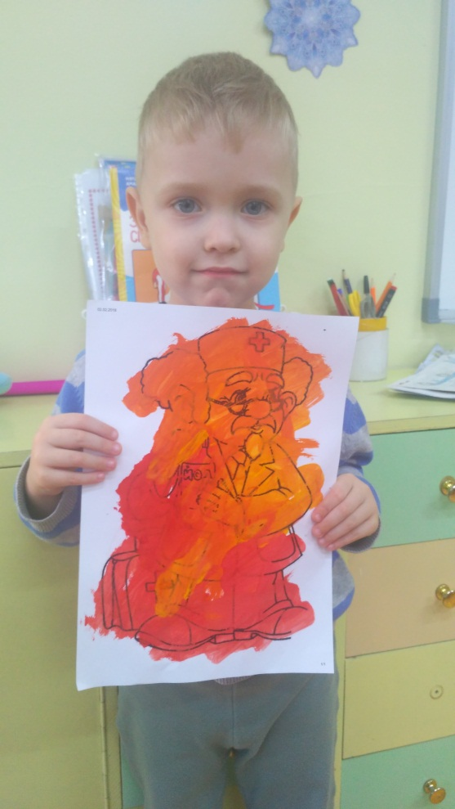

Slide 10
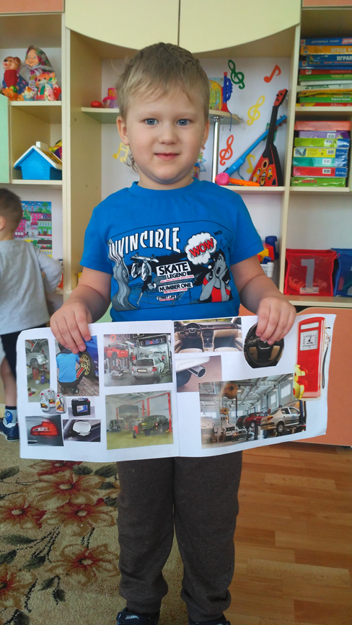
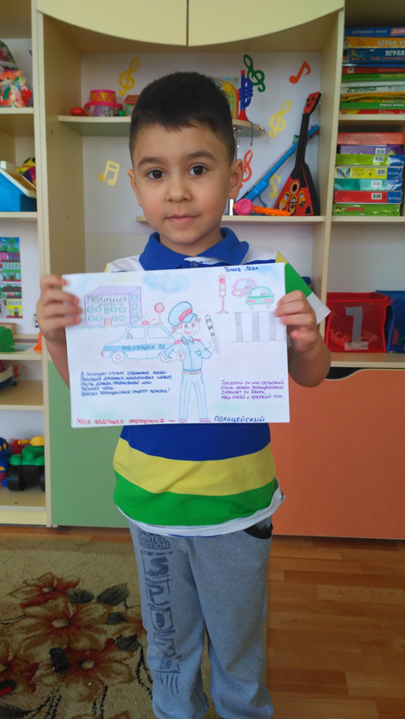

Slide 11
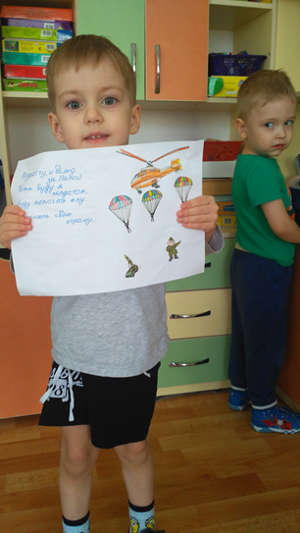

Slide 12
В результате проведенной работы дети пополнили знания о профессиях, используют имеющиеся знания в сюжетно-ролевых играх, в нашей группе появился альбом «Профессии», который дети с удовольствием рассматривают.

Slide 13
Спасибо за внимание!
Презентацию подготовила
воспитатель группы №7
Грачева А.Н.

